Slide 1

Instrumentos da Política Nacional de Resíduos Sólidos e os desafios da implementação
Eduardo Rocha Dias Santos
Gerente de Resíduos Sólidos
Departamento de Ambiente Urbano
Secretaria de Recursos Hídricos e Ambiente Urbano
Brasília, 17 de maio de 2016
Ministério do Meio Ambiente
Notes:
1
1

Slide 2
Política Nacional de Resíduos Sólidos
Resíduos Sólidos
Lei 12.305/10
Saneamento Básico
Lei 11.445/07
Consórcios Públicos
Lei 11.107/05
Educação Ambiental
Lei 9.795/99
Política Nacional de Meio Ambiente
Lei 6.938/81
Crimes Ambientais
Lei 9.605/98

Slide 3
PNRS
Princípios e Objetivos
Visão sistêmica
Instrumentos
Planos
Educação ambiental
Atores-chave
União
Responsabilidade compartilhada
Poluidor pagador
Gestão integrada
Coleta seletiva
Cooperação técnica e financeira
Sistemas de informação
Estados
Municípios e consórcios
Setor empresarial
Cidadãos em geral
Catadores
...
...
Cooperação
Articulação entre poder público e setor empresarial
Grandes geradores

Slide 4
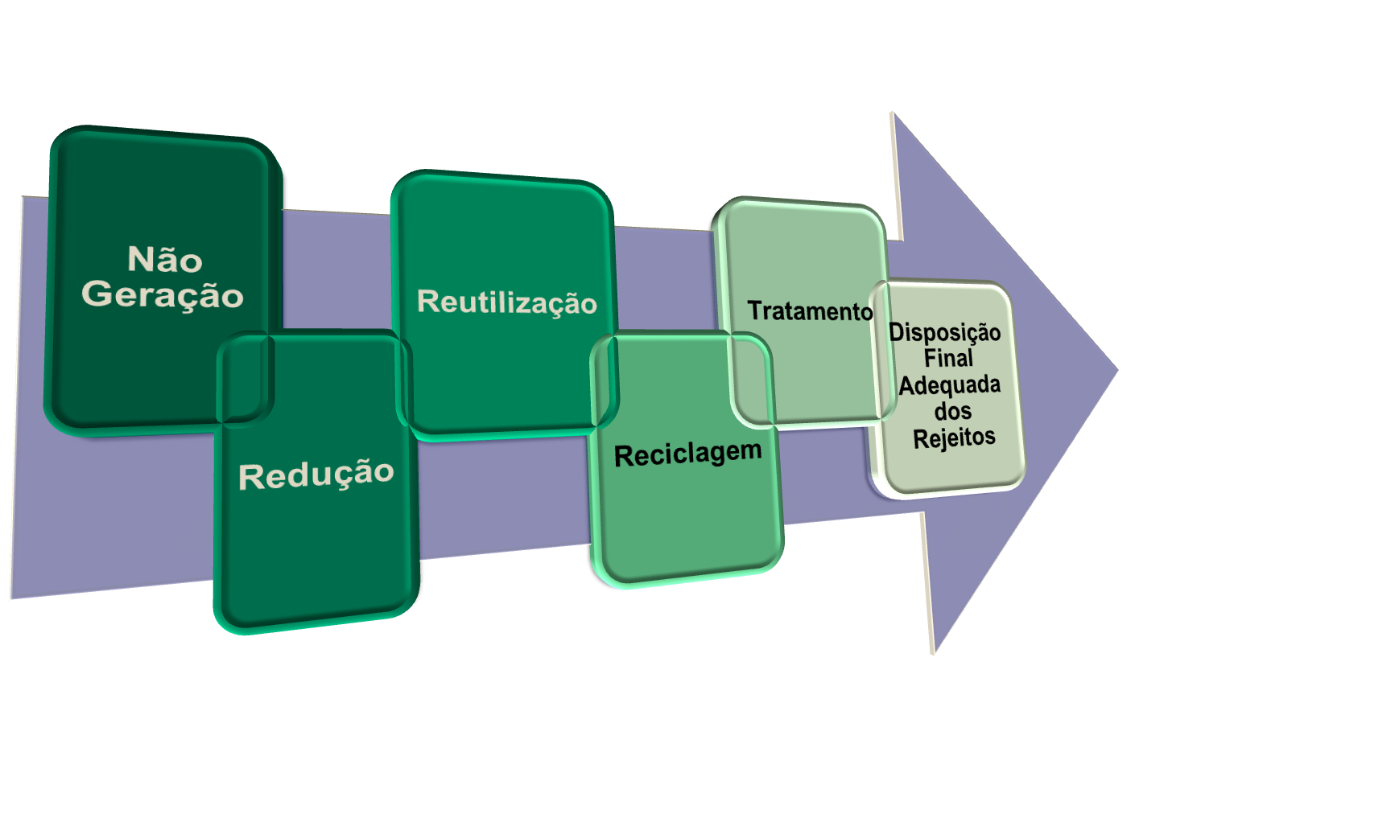
Política Nacional de Resíduos Sólidos
Notes:
4
4
- MCidades coordenador de Saneamento, MMA coordenador de Resíduos Sólidos

Slide 5
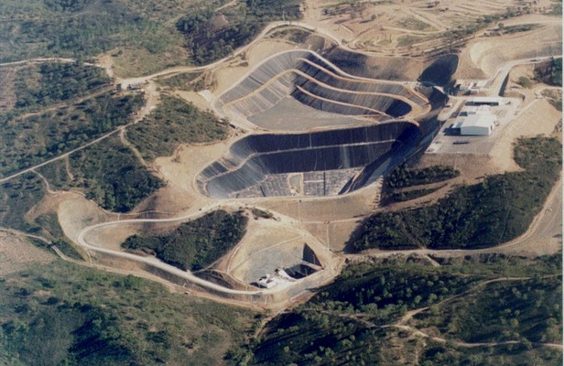
Política Nacional de Resíduos Sólidos
Notes:
5
5
- MCidades coordenador de Saneamento, MMA coordenador de Resíduos Sólidos

Slide 6
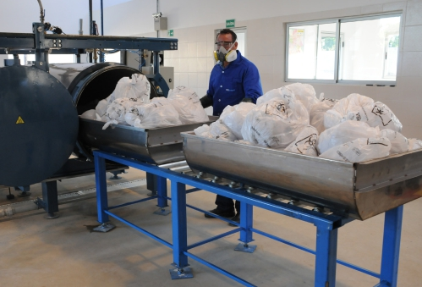
Política Nacional de Resíduos Sólidos
Notes:
6
6
- MCidades coordenador de Saneamento, MMA coordenador de Resíduos Sólidos

Slide 7
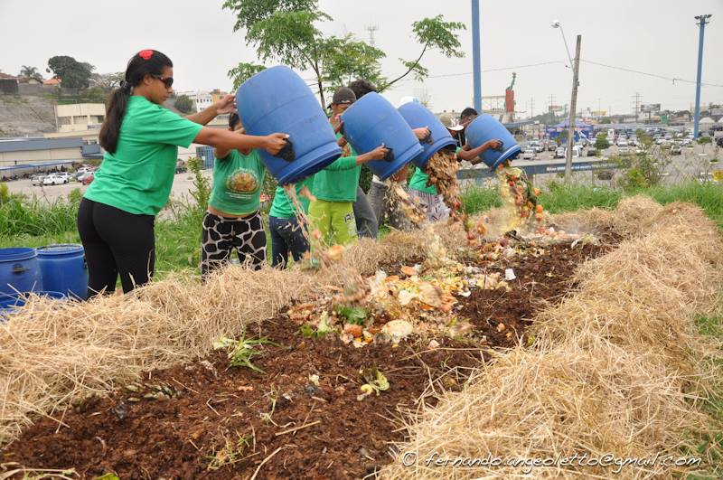
Política Nacional de Resíduos Sólidos
Notes:
7
7
- MCidades coordenador de Saneamento, MMA coordenador de Resíduos Sólidos

Slide 8
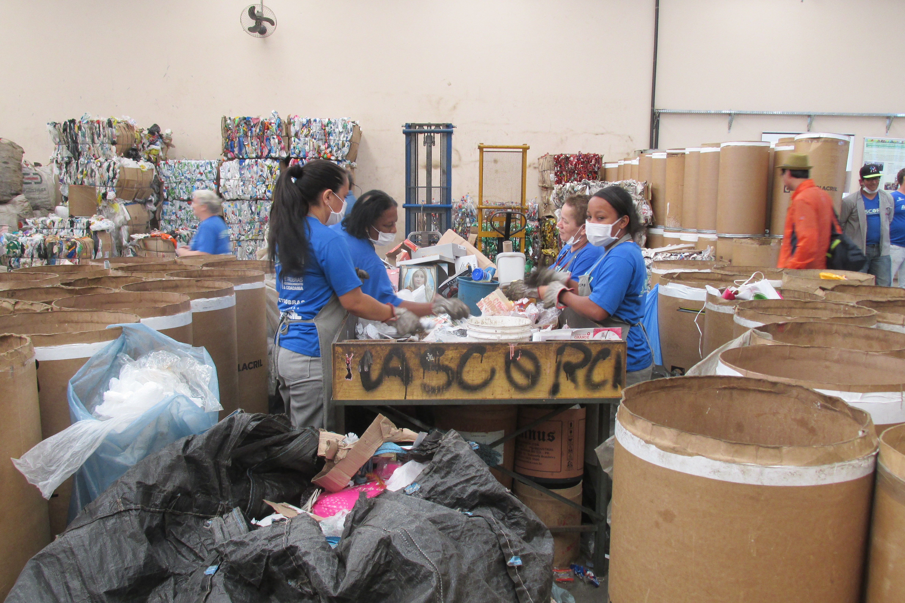
Política Nacional de Resíduos Sólidos
Notes:
8
8
- MCidades coordenador de Saneamento, MMA coordenador de Resíduos Sólidos

Slide 9

Política Nacional de Resíduos Sólidos
Notes:
9
9
- MCidades coordenador de Saneamento, MMA coordenador de Resíduos Sólidos

Slide 10

Política Nacional de Resíduos Sólidos
Notes:
10
10
- MCidades coordenador de Saneamento, MMA coordenador de Resíduos Sólidos

Slide 11
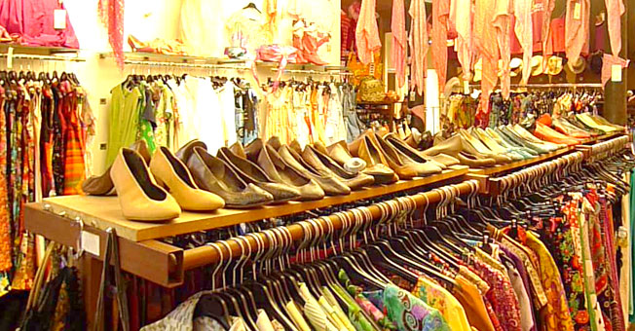
Política Nacional de Resíduos Sólidos
Notes:
11
11
- MCidades coordenador de Saneamento, MMA coordenador de Resíduos Sólidos

Slide 12

Política Nacional de Resíduos Sólidos
Notes:
12
12
- MCidades coordenador de Saneamento, MMA coordenador de Resíduos Sólidos

Slide 13
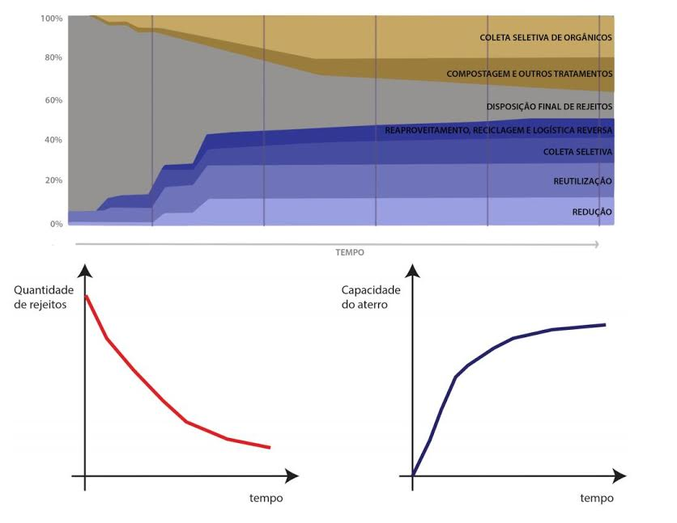

Slide 14
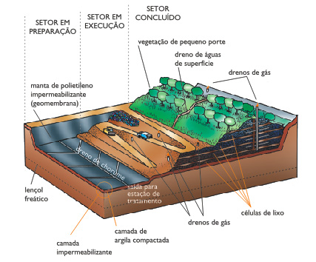
Disposição final ambientalmente adequada de rejeitos
Aterro Sanitário

Slide 15
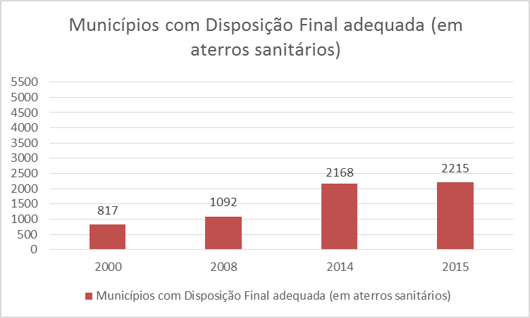

Slide 16
Municípios com Disposição Final Adequada
39,8% dos municípios 63,5% da população (129,8 milhões de hab.) Média de 1 aterro para cada 3 municípios regulares

Slide 17
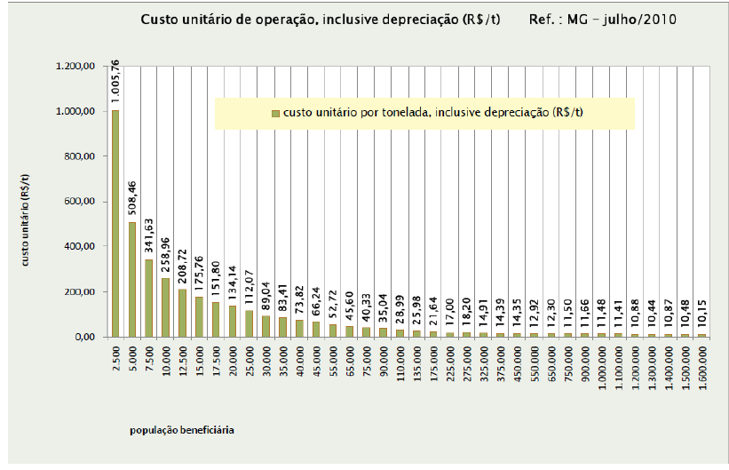
Consórcio – escala na implantação e operação de aterros
Fonte: TCU, 2011 – Relatório de monitoramento do programa resíduos sólidos

Slide 18
Municípios com Planos de Resíduos Sólidos
2.323 em 2015 *
41,7% dos municípios
52,4% da população (106 milhões de hab.)

Slide 19
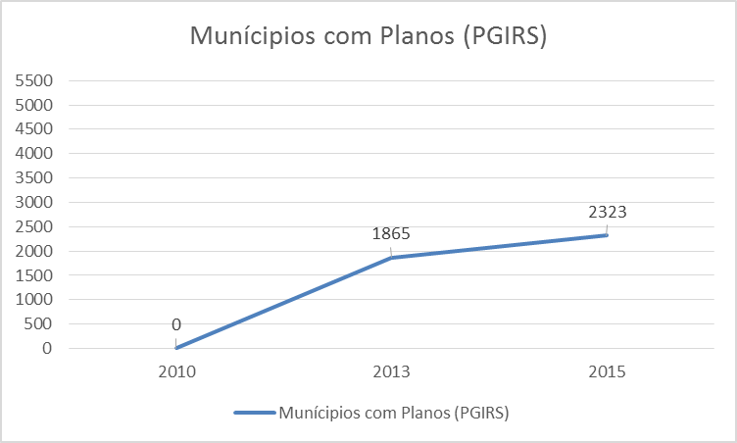

Slide 20
Atuação dos Municípios e DF
Gestão Integrada dos resíduos de seus territórios
Planos Municipais ou equivalente
Sustentabilidade econômico-financeira
Definição dos grandes geradores
Disposição dos rejeitos (coleta seletiva e compostagem são pré-requisitos)
Apoio às cooperativas e associações de catadores

Slide 21
Atuação dos Estados
Plano Estadual
Licenciamento e fiscalização
Zoneamento p/ aterros sanitários
Apoio à gestão consorciada
Mapeamento lixões
...

Slide 22
Planos Estaduais de Resíduos Sólidos
Situação dos estados
24 estados apoiados* pelo MMA
28,5 milhões investidos em Planos Estaduais

Slide 23
Evolução dos consórcios públicos (atuação em resíduos sólidos)
166
2011
2012
2013
130
81
*1.467 municípios integrantes de consórcios (45,6 milhões de habitantes)

Slide 24
Atuação da União
Plano Nacional
SINIR
Apoio financeiro e econômico
Capacitação e materiais técnicos
...
Articulação
Acordos Setoriais

Slide 25
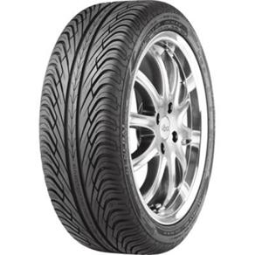
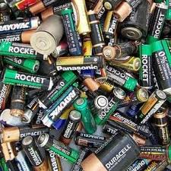
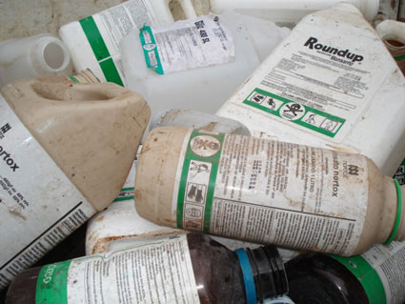






CADEIAS PRIORITÁRIAS PARA LOGÍSTICA REVERSA
Agrotóxicos
Pneus
Pilhas e Baterias
Óleos Lubrificantes suas embalagens e Resíduos
Embalagens em
Geral
Medicamentos
Produtos Eletroeletrônicos
Lâmpadas Fluorescentes

Slide 26
Atuação do Setor Privado
Gerenciamento dos resíduos gerados
Planos de Gerenciamento
Soluções consorciadas ou compartilhadas
...
Disposição final ambientalmente adequada dos rejeitos
Medidas saneadoras dos passivos ambientais
Implantar logística reversa das cadeias prioritárias

Slide 27
Desafios
Sustentabilidade na operação dos sistemas de gestão e gerenciamento dos resíduos
Definição de grandes geradores pelos municípios
Operacionalização e expansão dos acordos setoriais
Educação ambiental e gestão da informação
Consorciamento/ Compartilhamento infraestrutura

Slide 28
Secretaria de Recursos Hídricos e Ambiente Urbano
Departamento de Ambiente Urbano
        dau.srhu@mma.gov.br
        (61) 2028-2117
Notes:
28
28
28

